Slide 1


QG STUDIO
暑期训练营汇报答辩
汇报人：吴卓颖
汇报时间：2023年8月31日

Slide 2
1
学习内容
2
项目开发情况
答辩目录
3
进步与收获
Directory
4
创新与亮点
5
总结致谢

Slide 3
1
学习内容

Slide 4
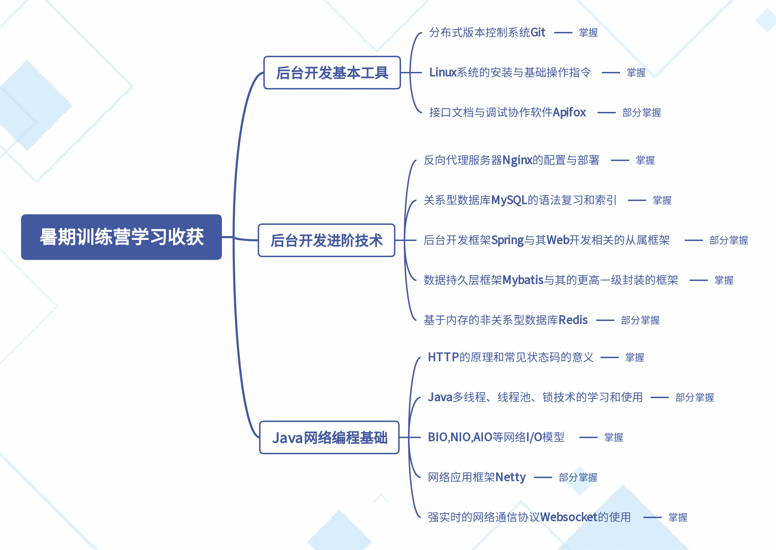
学习内容
学习内容
项目开发情况
进步与收获
创新与亮点
总结致谢

Slide 5
2
项目开发情况

Slide 6

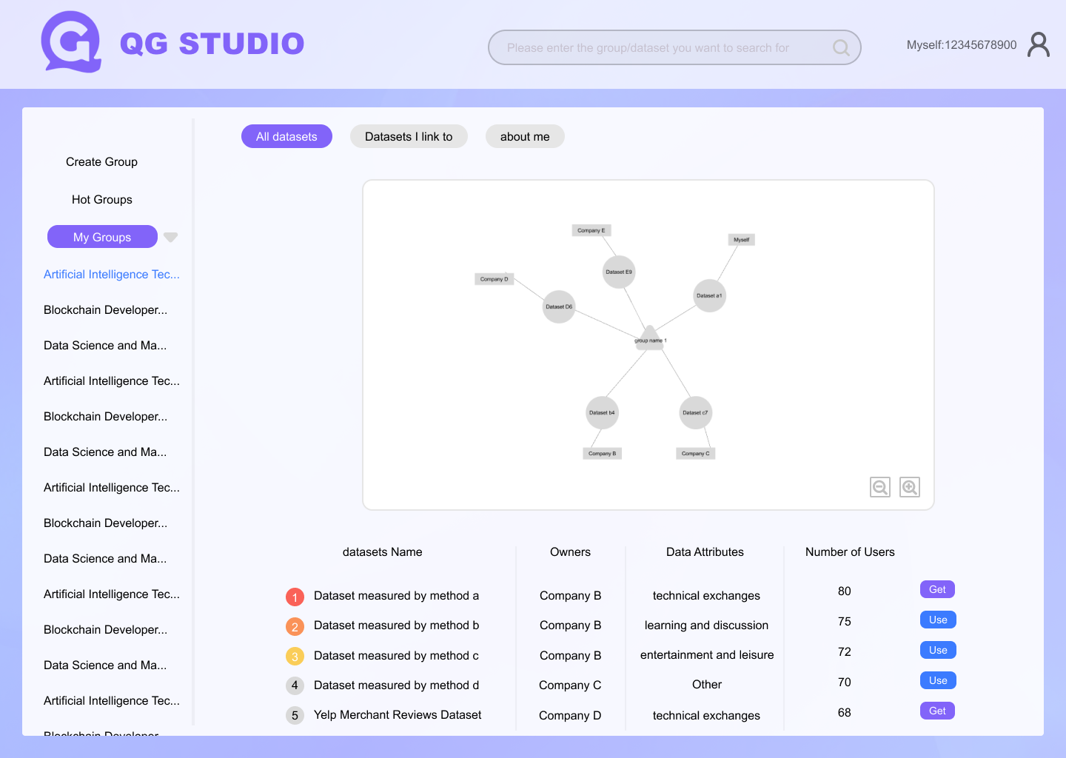
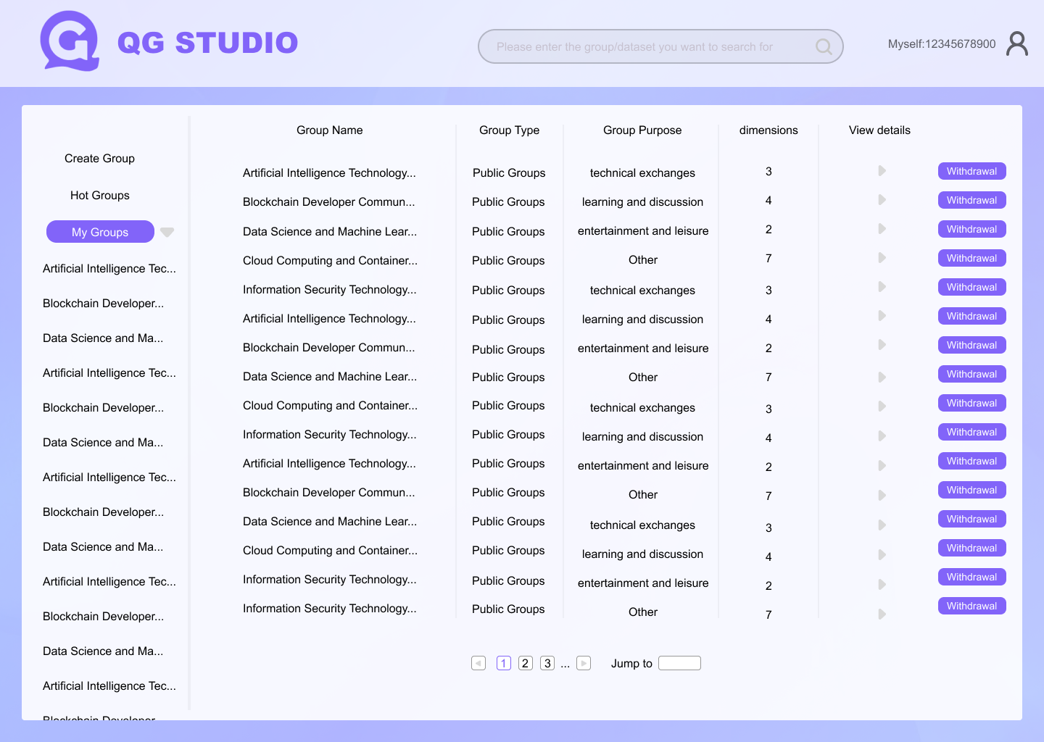
项目开发情况
基于差分隐私的分布式人工智能系统
本项目为用户提供一个安全、可靠、有效的数据交互平台来进行数据交互，数据与某个群组和其拥有者相绑定，群组中的用户可以申请使用他人数据交互。本人负责该项目的后台和数据库部分的全部功能。
学习内容
项目展示
项目开发情况
进步与收获
创新与亮点
总结致谢
群组、数据集与拥有者的数据可视化展示
我的群组列表

Slide 7
项目开发情况
项目监控系统
本项目为一个基于Android APP和Javaweb技术的项目监控系统应用。功能包括但不限于基本的用户权限管理、项目的发布、访问流量监控、恶意访问或攻击的报警和拦截，以及实时日志查询。本人负责该项目的后台的部分核心功能的接口。
学习内容
项目开发情况
进步与收获
项目功能结构
创新与亮点
项目管控
项目发布
权限管理
项目监控
指标
错误
性能信息
日志实时显示
用户封禁
项目冻结
总结致谢

Slide 8
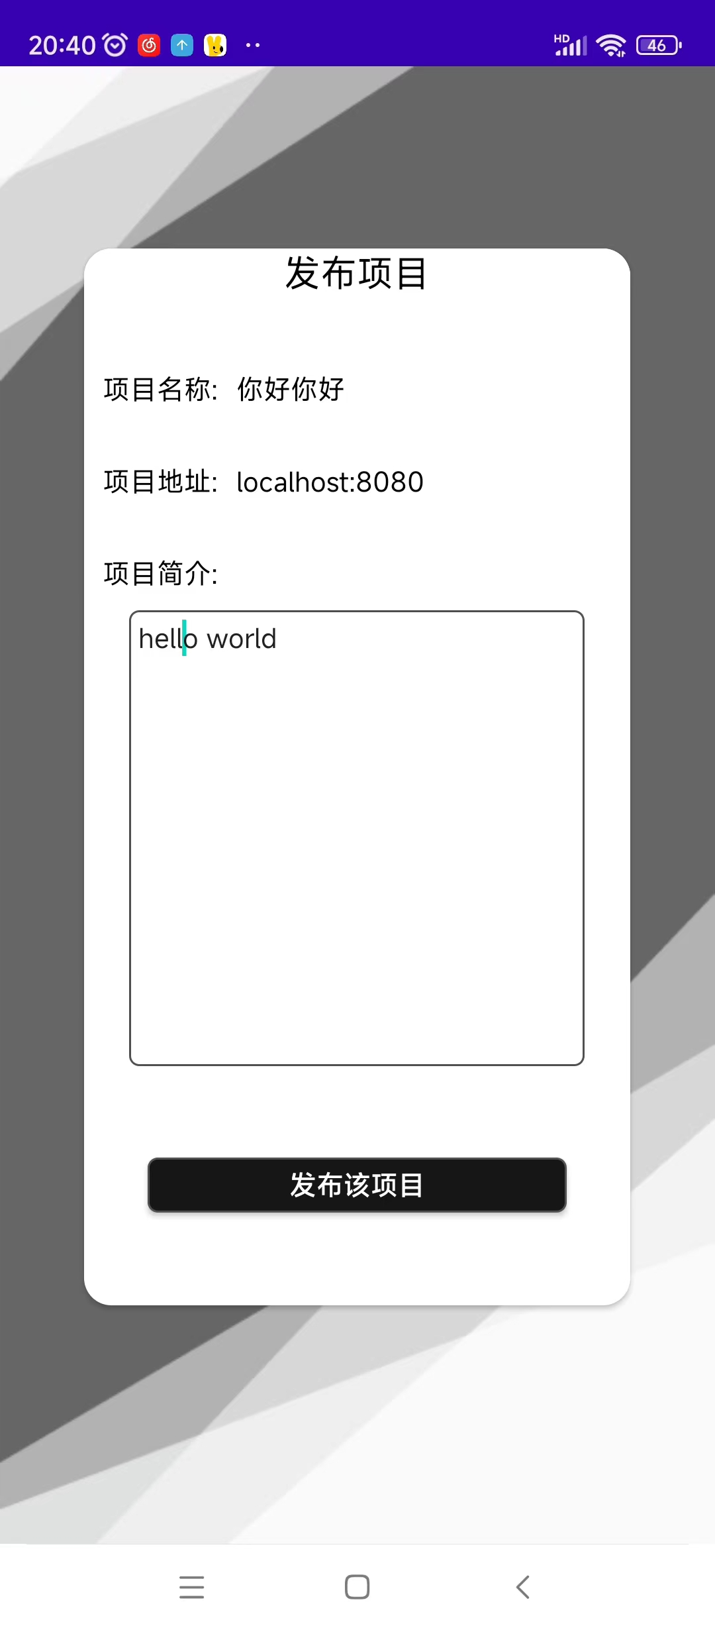
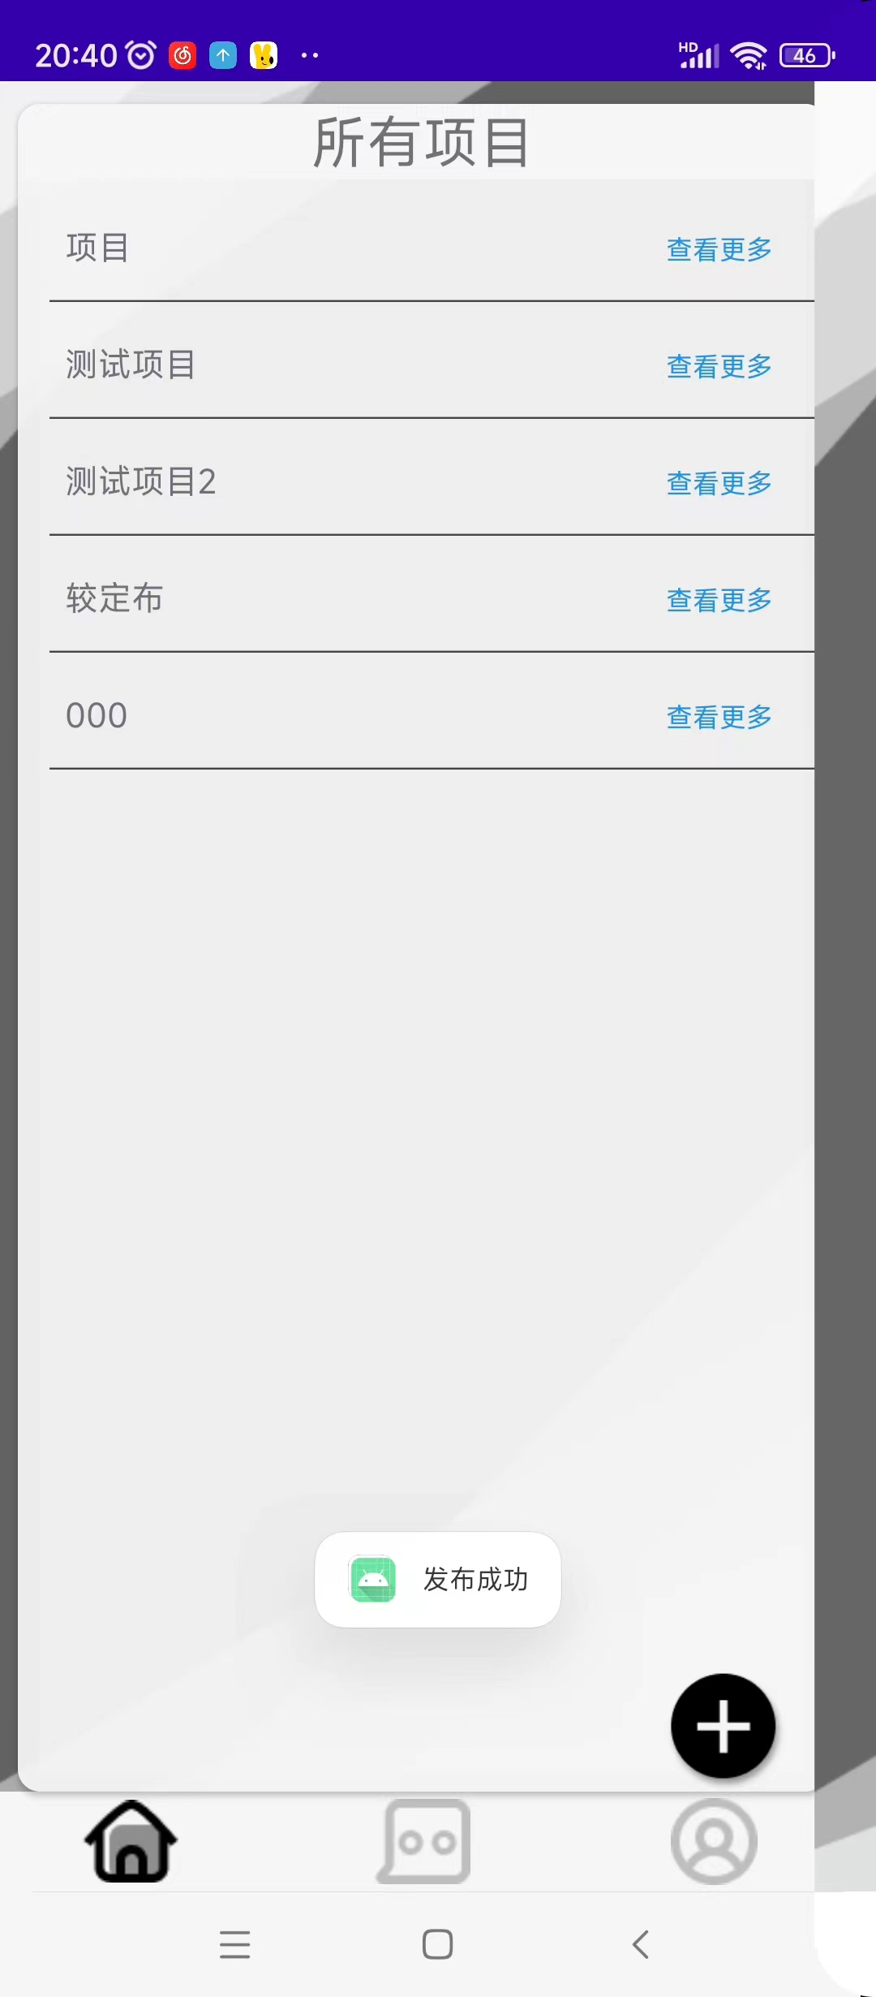
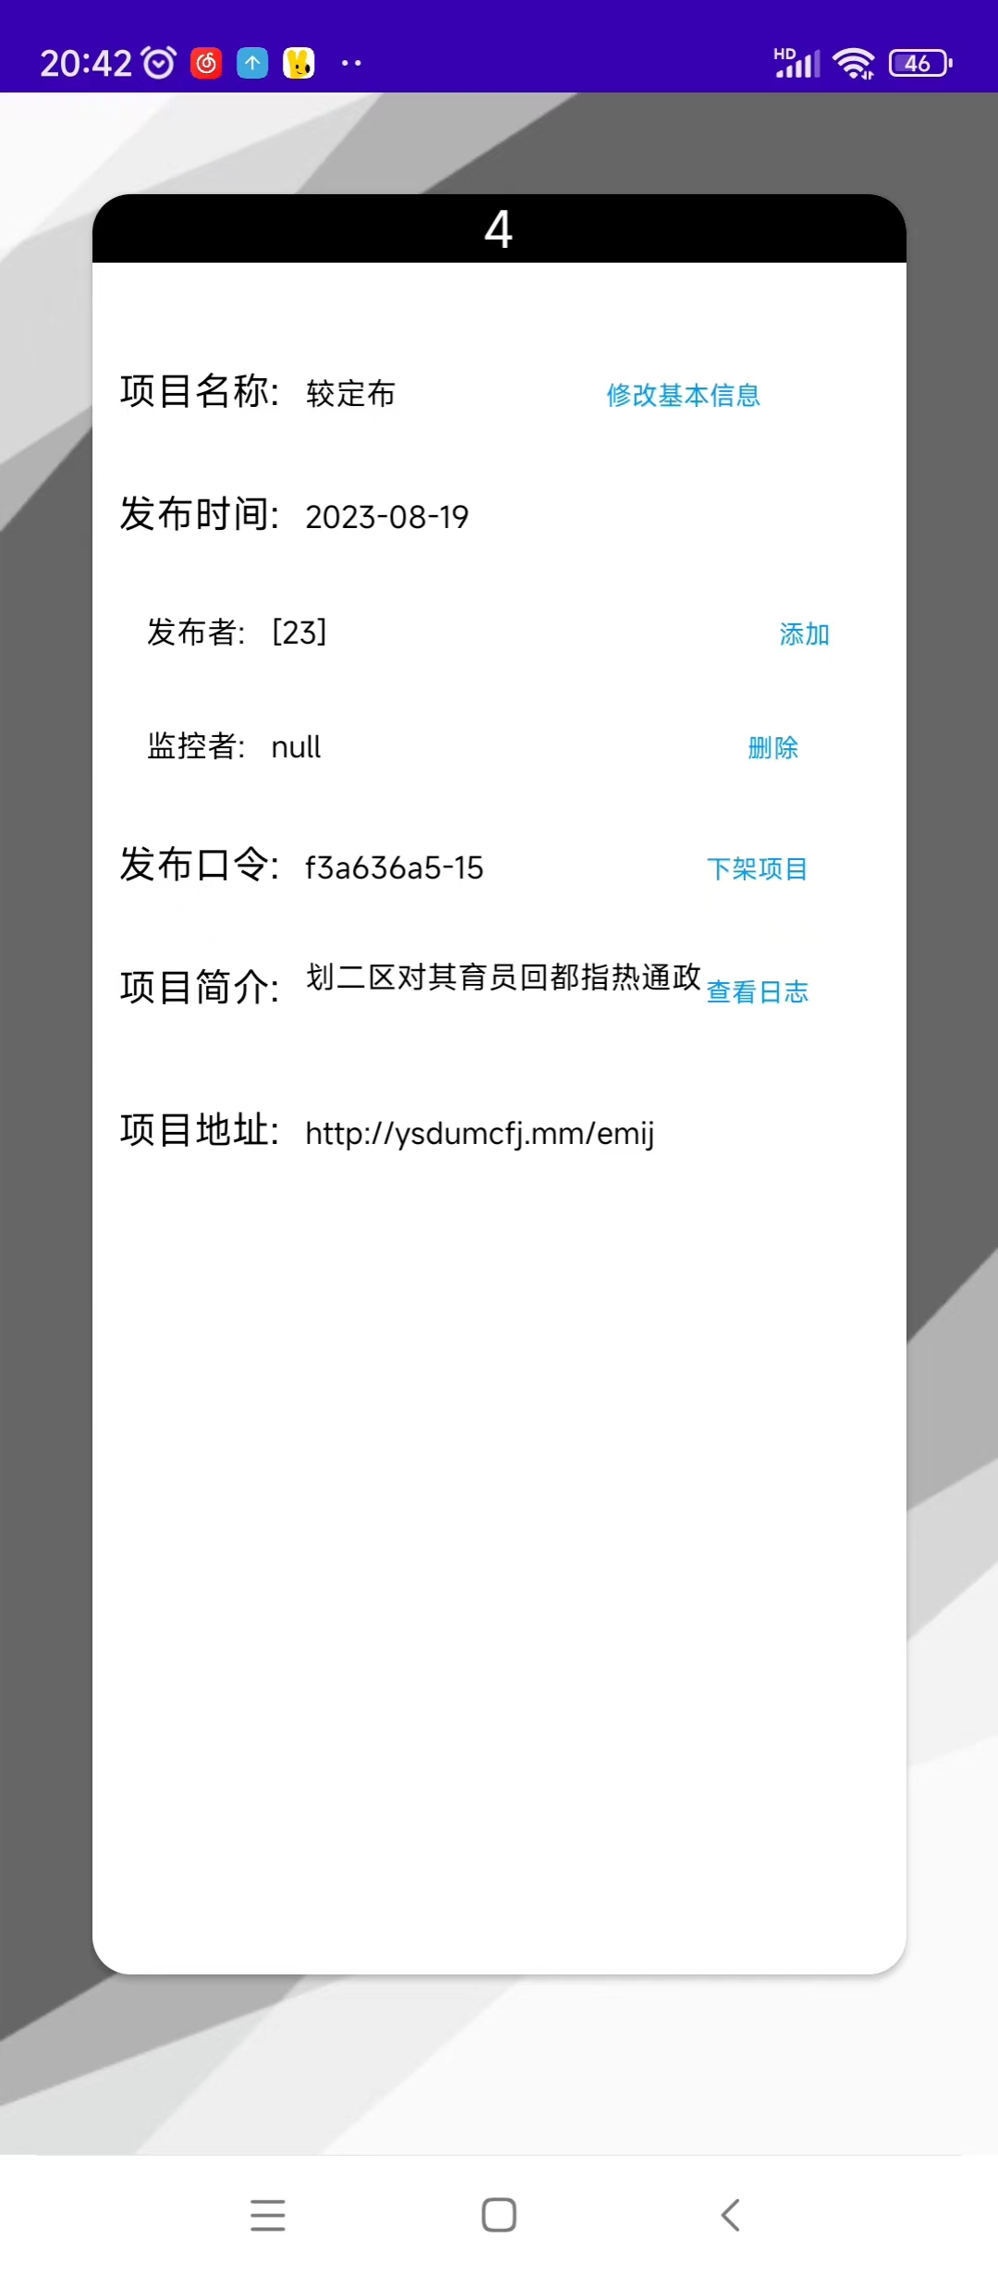
项目开发情况
项目展示
学习内容
项目开发情况
进步与收获
创新与亮点
总结致谢
发布者查看自己发布的项目
项目发布流程

Slide 9
3
进步与收获

Slide 10
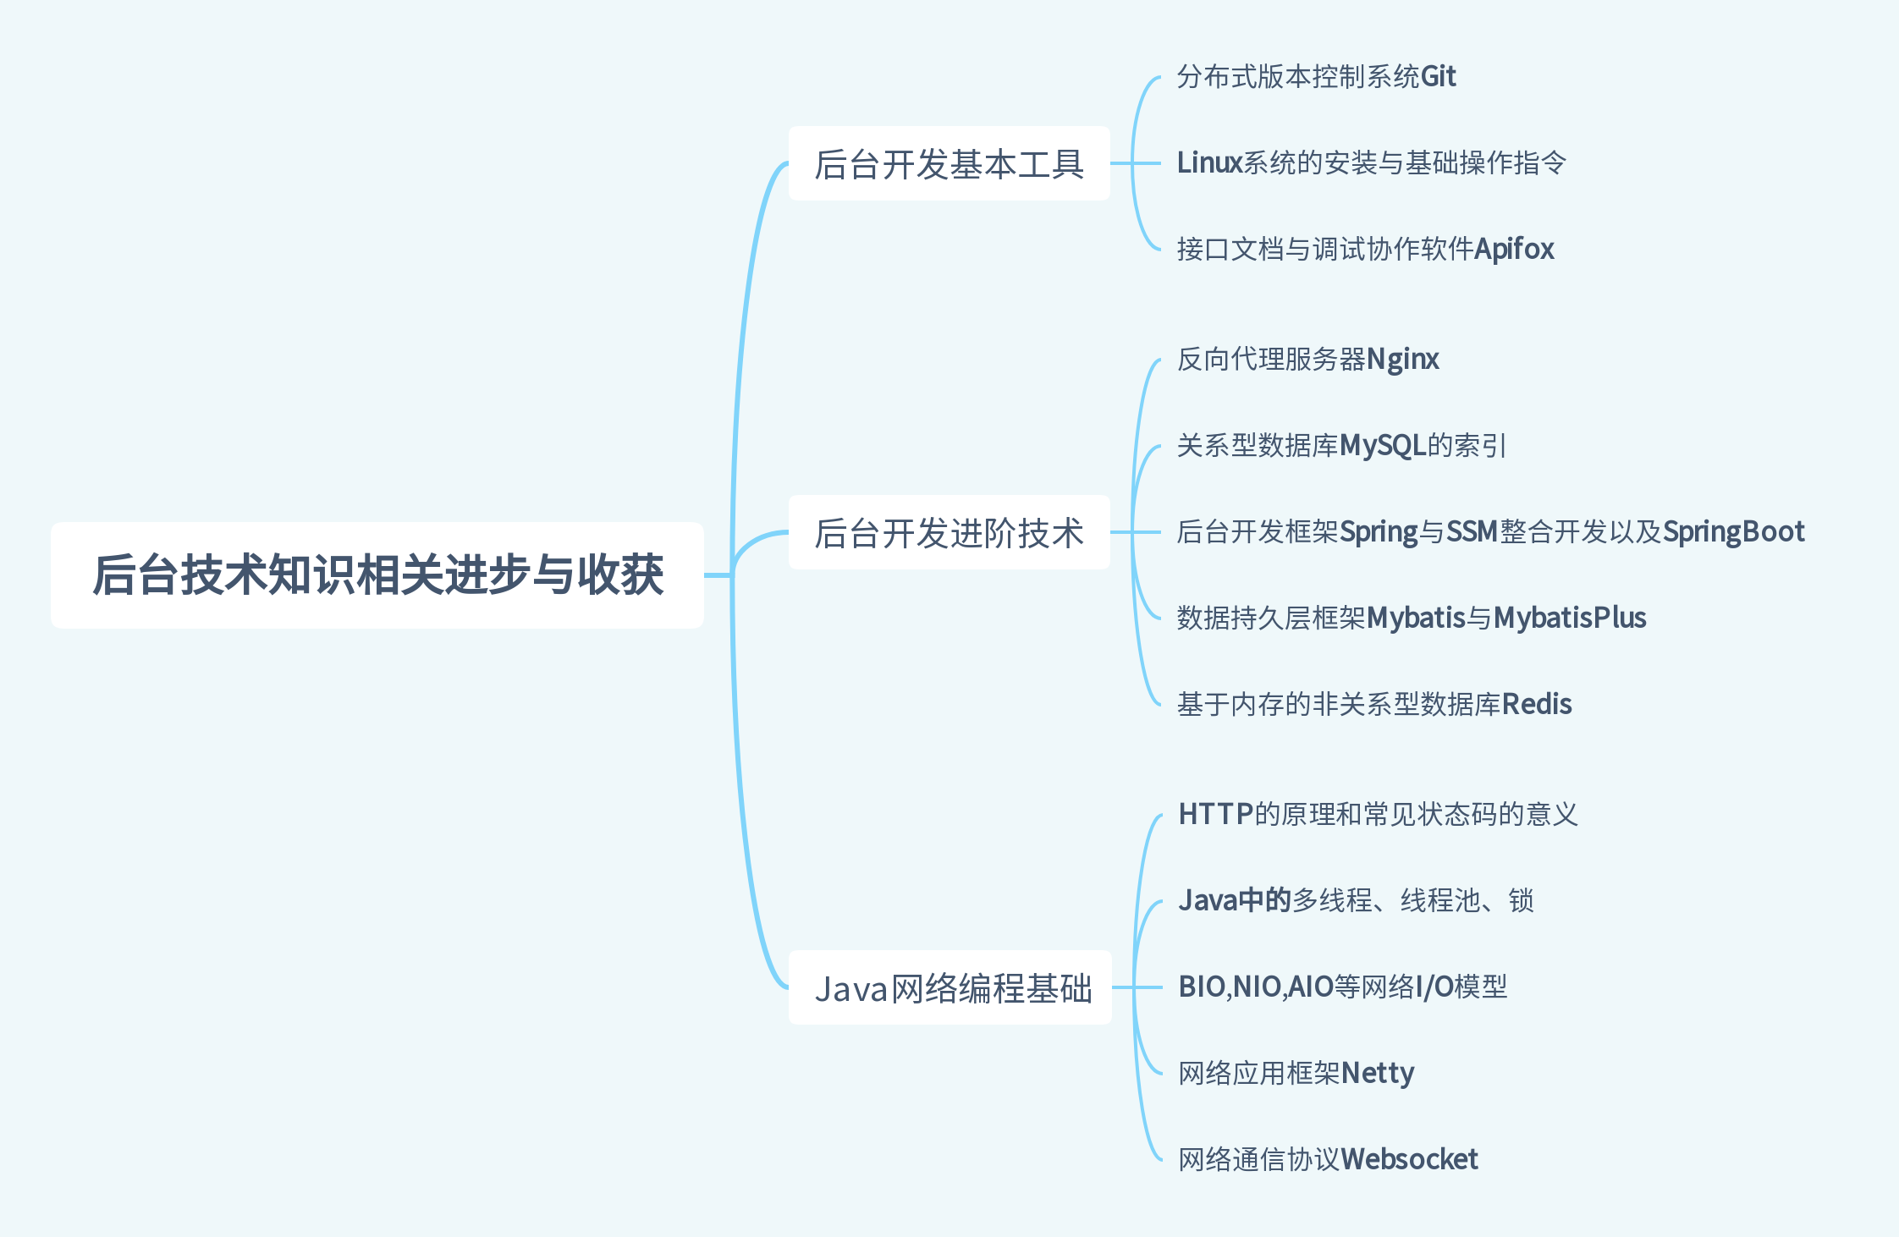
进步与收获
1、后台开发技术
在后台的技术方面，我的学习收获主要分为以下三个部分
学习内容
项目开发情况
进步与收获
创新与亮点
总结致谢

Slide 11
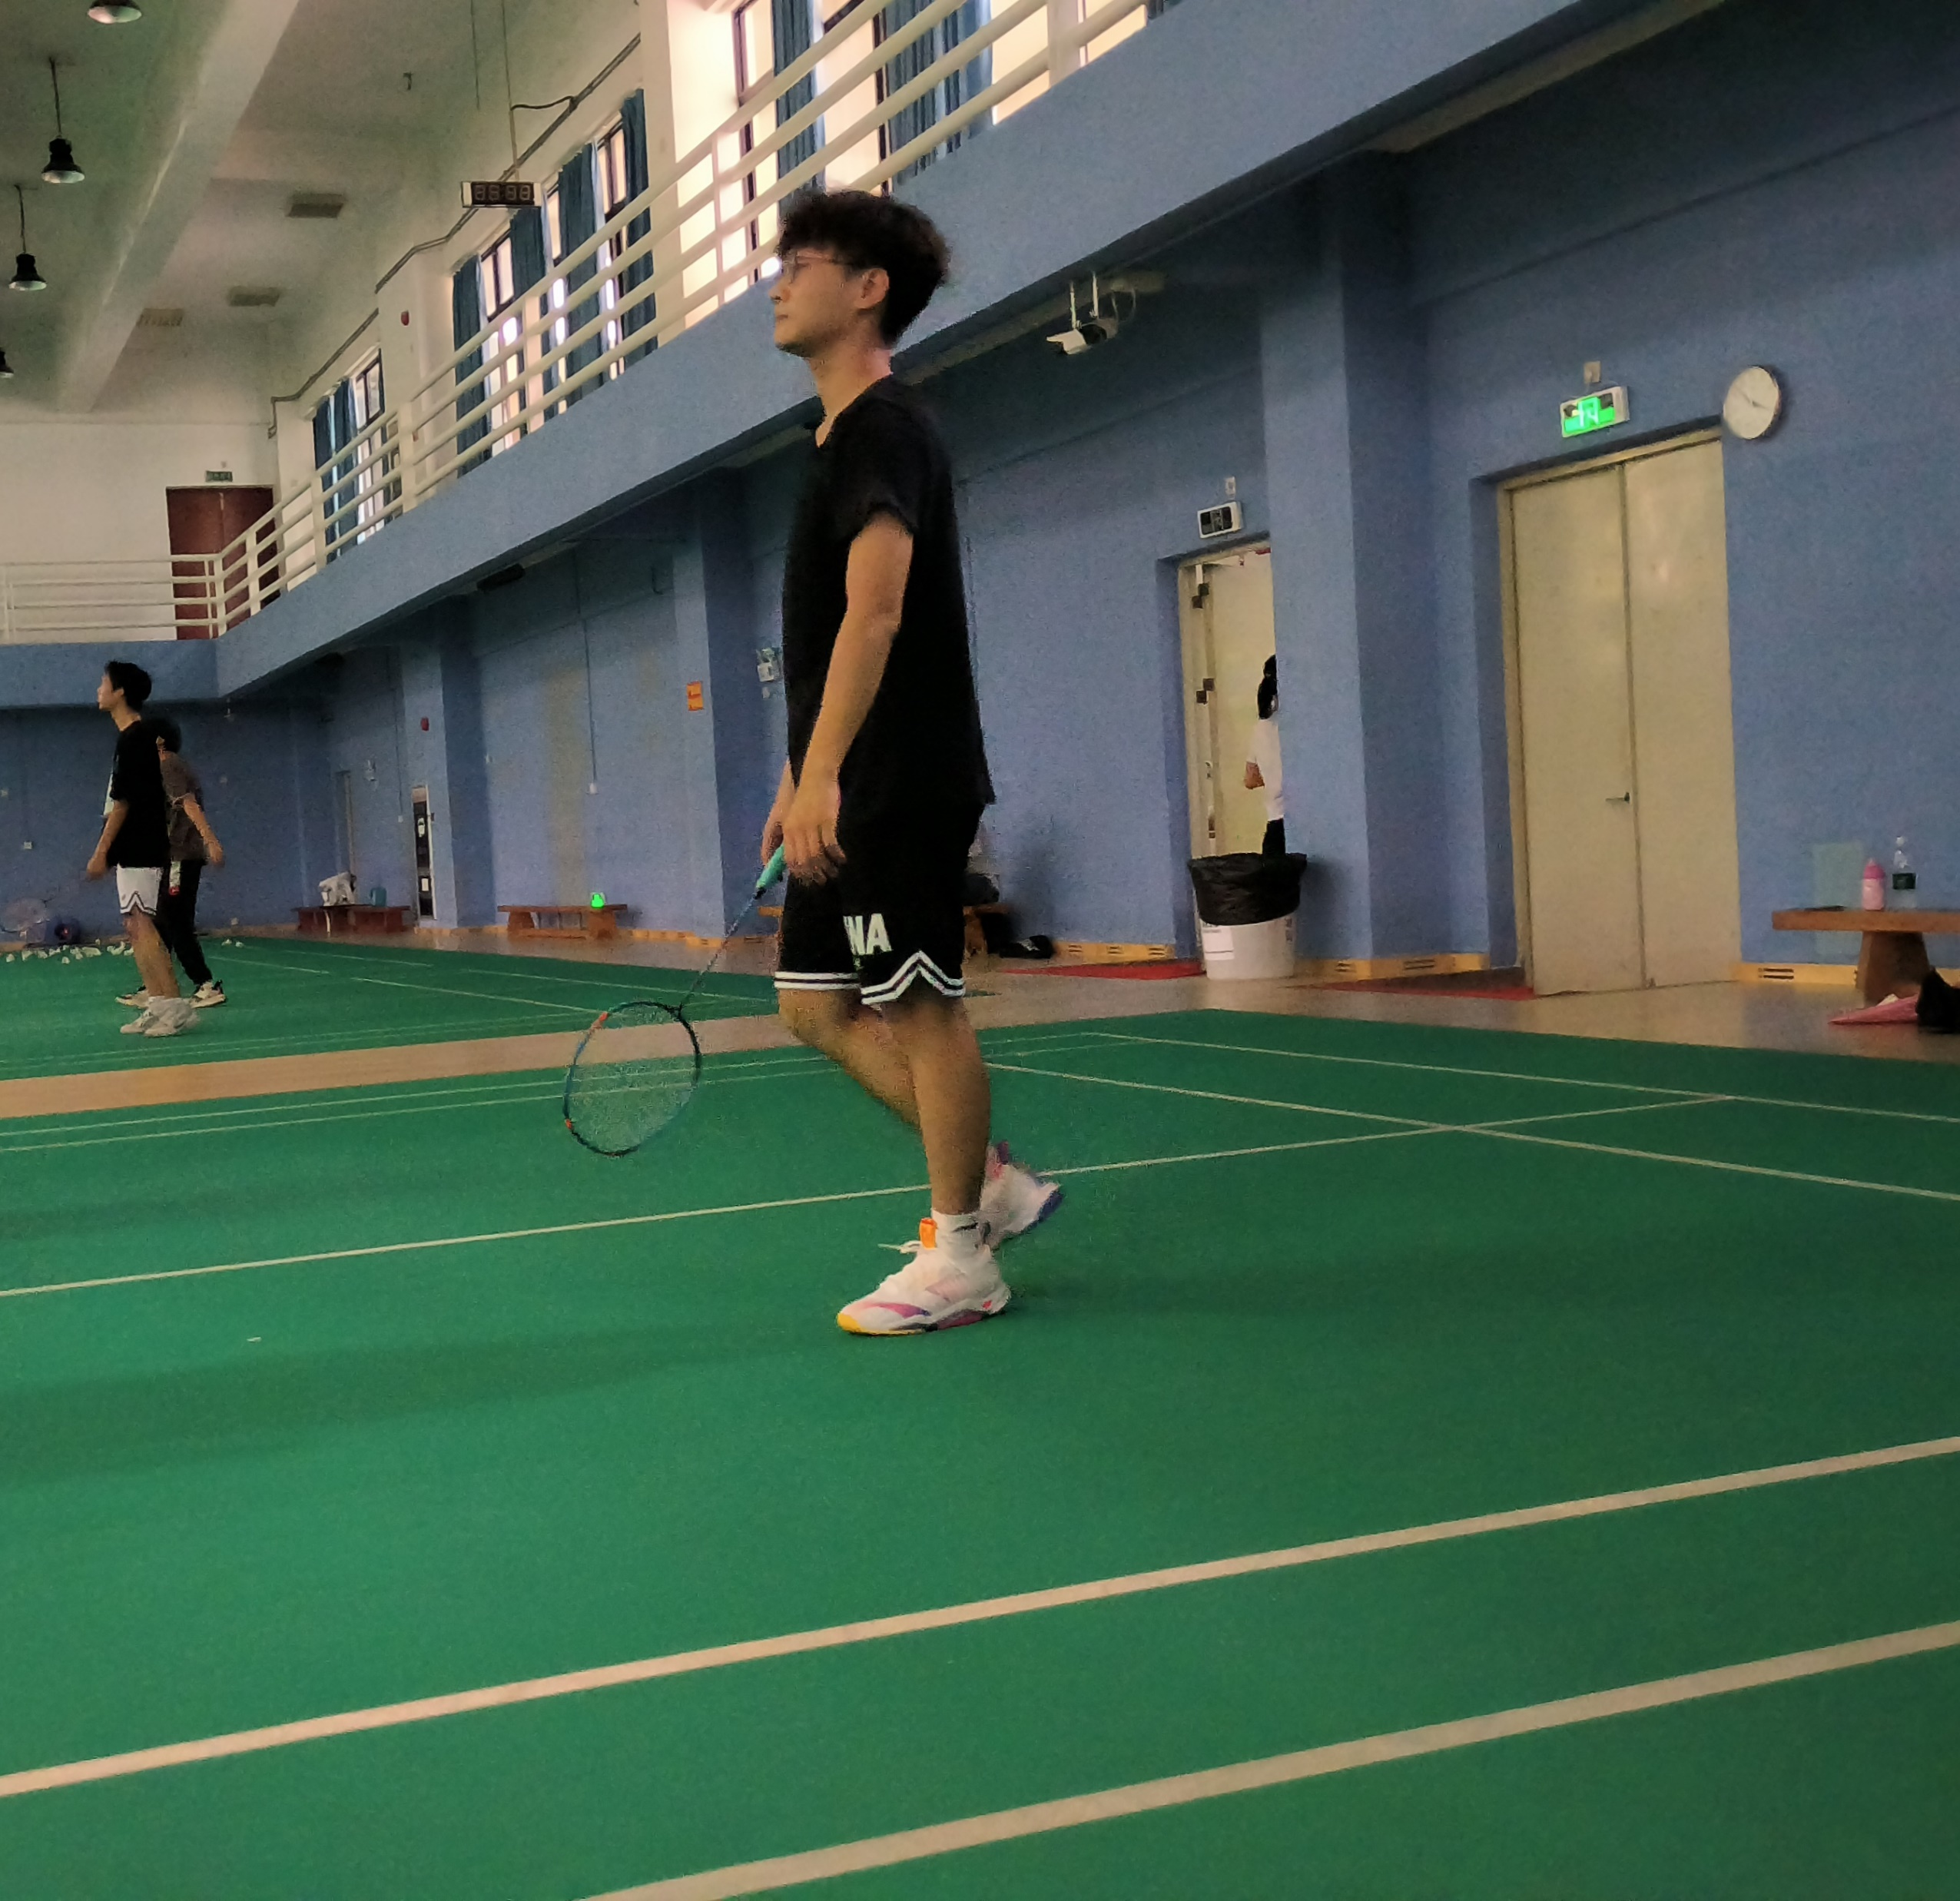
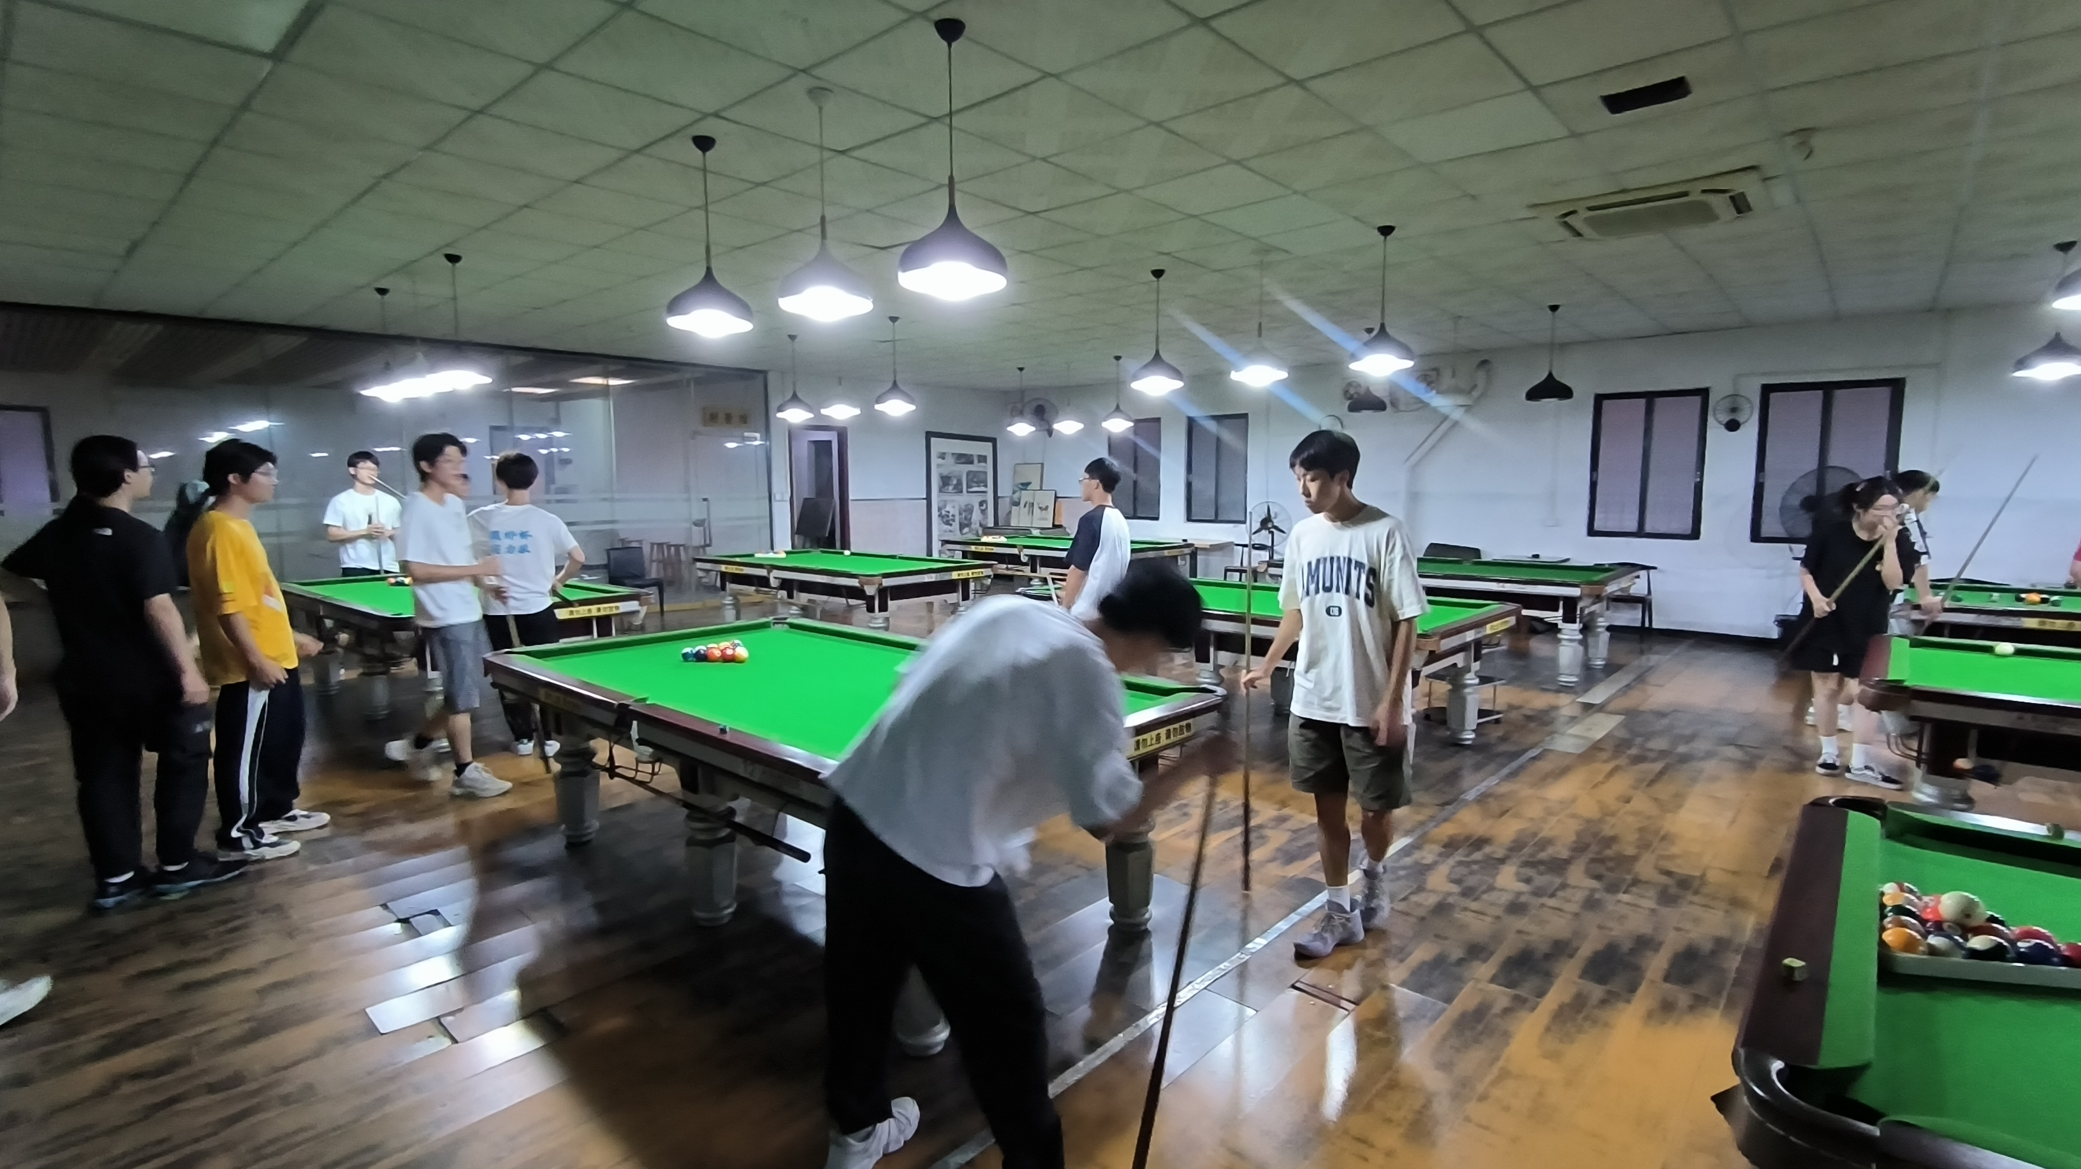
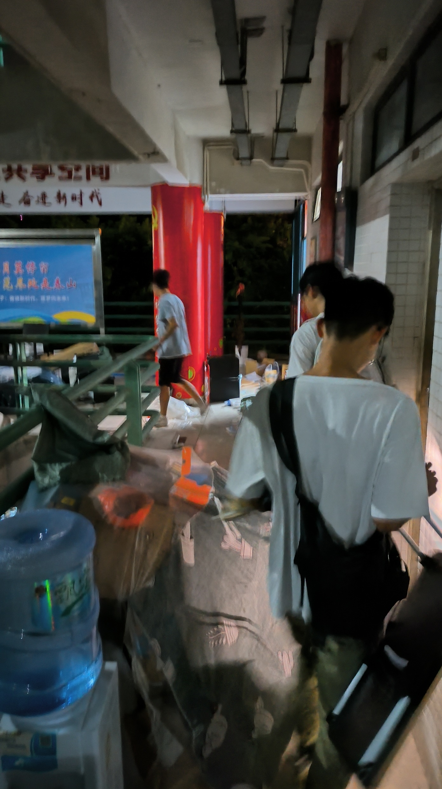
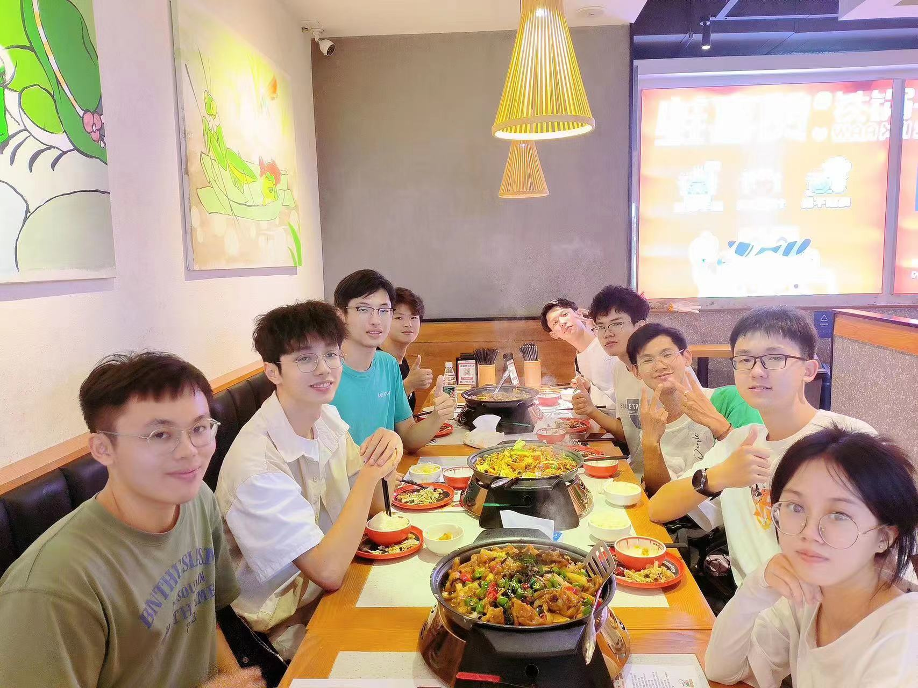
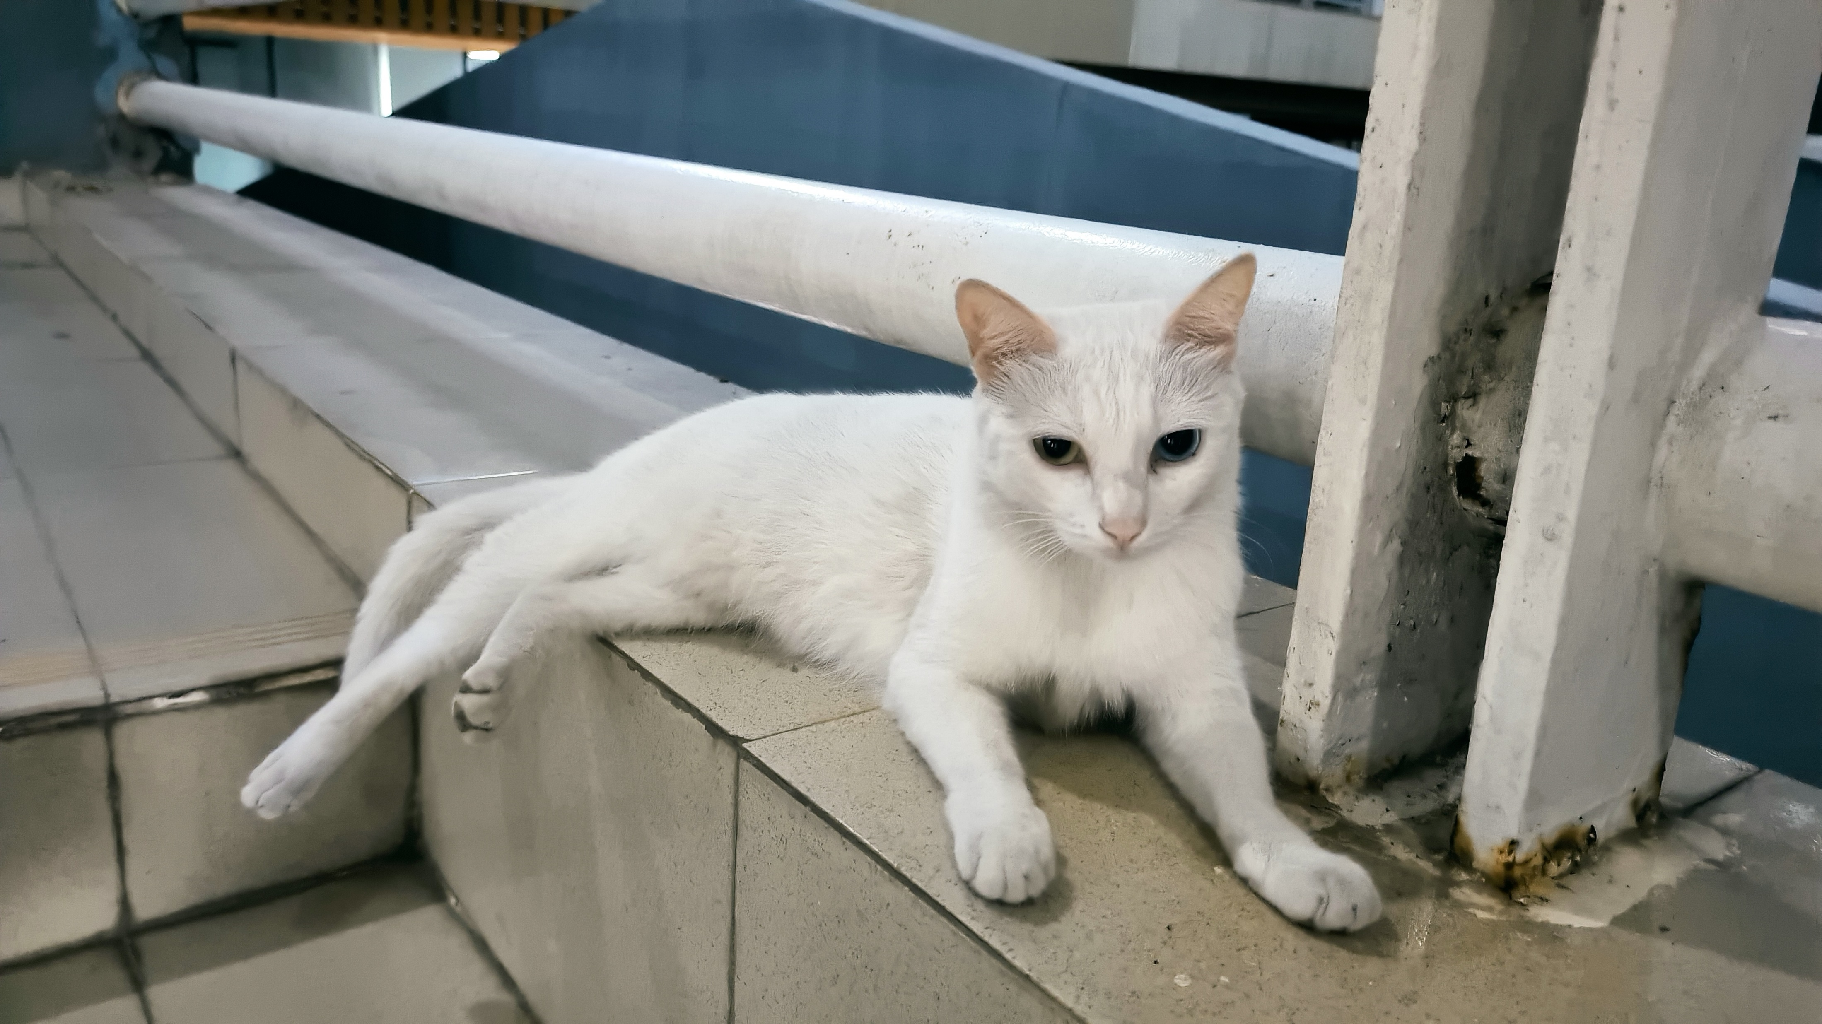
进步与收获
2、结识志同道合的同学和师兄
在为期两个月的暑期训练营中，我与后台组内的同学迅速熟络，并且主动结识了解其他小组的同学，与众多同学和师兄构建了友善良好的互信关系。
学习内容
项目开发情况
进步与收获
创新与亮点
总结致谢
暑期训练营生活侧写

Slide 12
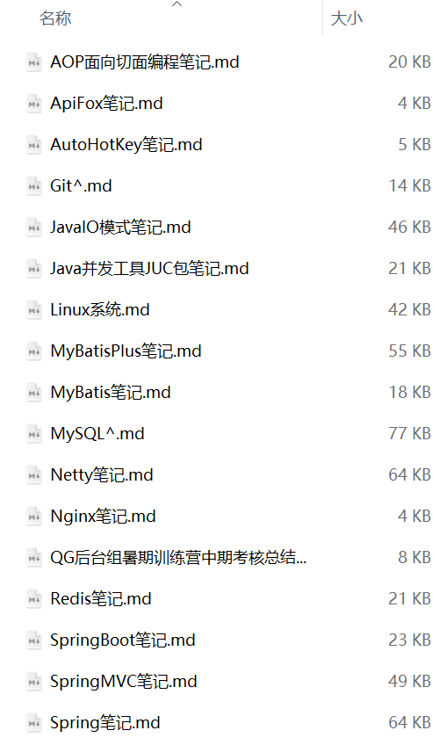
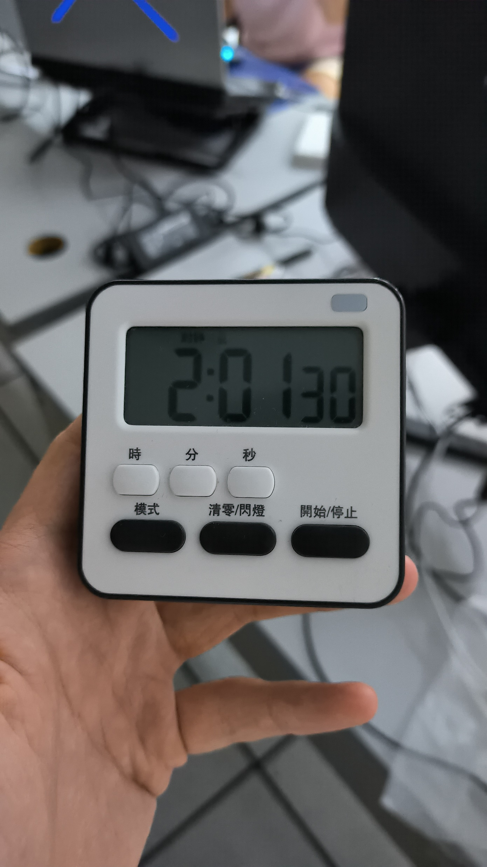
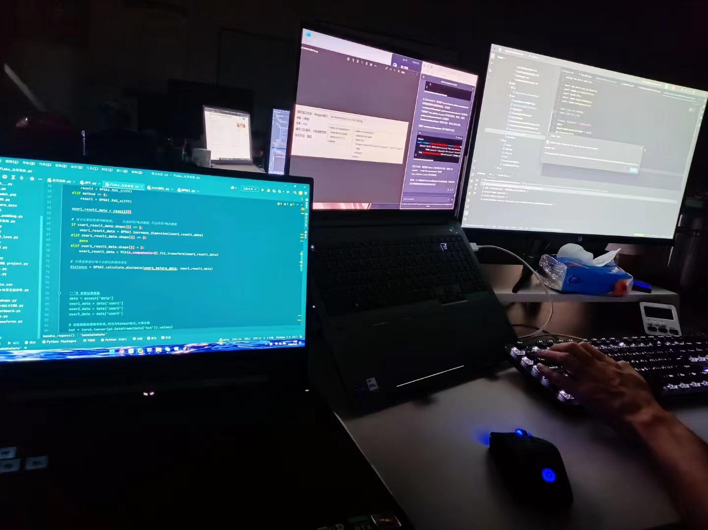
进步与收获
3、积累了大量紧张刺激的项目实战经验
训练营期间我实际总共累计参与了三个项目，并借此机会将自己于训练营中学习到的知识付诸实践，积累了大量项目实战经验与团队合作沟通经验。
学习内容
项目开发情况
进步与收获
创新与亮点
总结致谢
总结成文的收获
为项目深夜奋战

Slide 13
4
创新与亮点

Slide 14
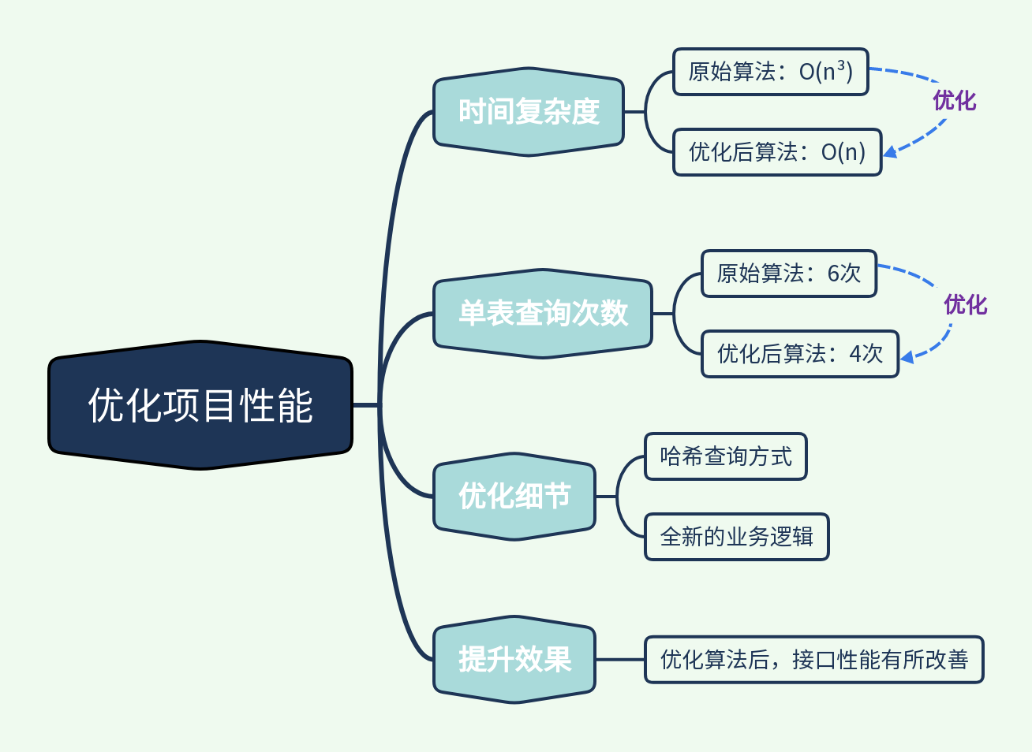
训练营过程中的创新与亮点
1、首次尝试去寻找设计优化算法降低项目业务的时间复杂度和查表次数
在制作项目的过程中，我首次遇到了暴力解决需要多重嵌套循环与多次查表的业务。在仔细评估可能的数据量和暴力解法的可靠性后，我放弃了暴力解法，转而去开始学习寻找更优秀的算法和业务流程来实现这个业务。
最终我使用了哈希查询和全新的业务逻辑来实现此业务。此举成功将算法原先的时间复杂度从O(n²)优化至了O(n),单表查询次数从6次优化至4次，提升了此业务接口的性能。
学习内容
项目开发情况
进步与收获
创新与亮点
总结致谢

Slide 15
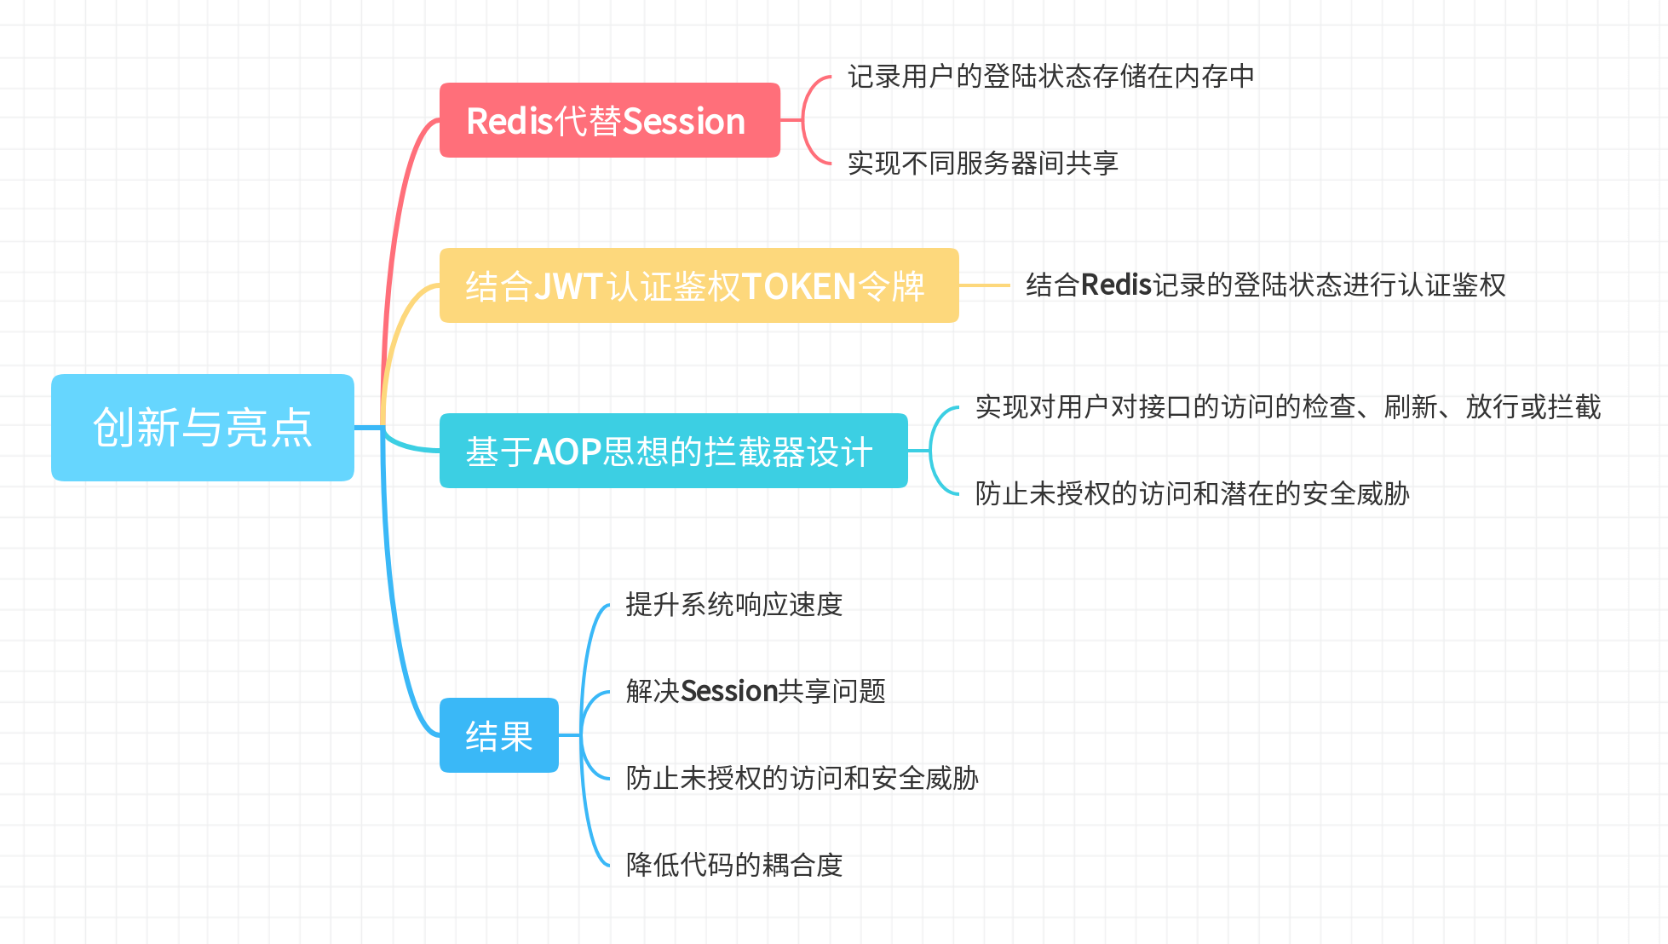
训练营过程中的创新与亮点
2、利用Redis和拦截器替代Session和纯JWT TOKEN登陆校验
在项目中，我使用Redis代替Session去记录用户的登陆状态，并将其与JWT认证鉴权的TOKEN令牌结合起来使用。既解决了在多服务器部署下Session无法共享的问题，又减轻了服务器的负担。
基于AOP思想设计编写了数个拦截器来检查、刷新、放行或拦截用户对接口的访问。有效地防止未授权的访问的同时，也降低了代码的耦合度。
学习内容
项目开发情况
进步与收获
创新与亮点
总结致谢

Slide 16
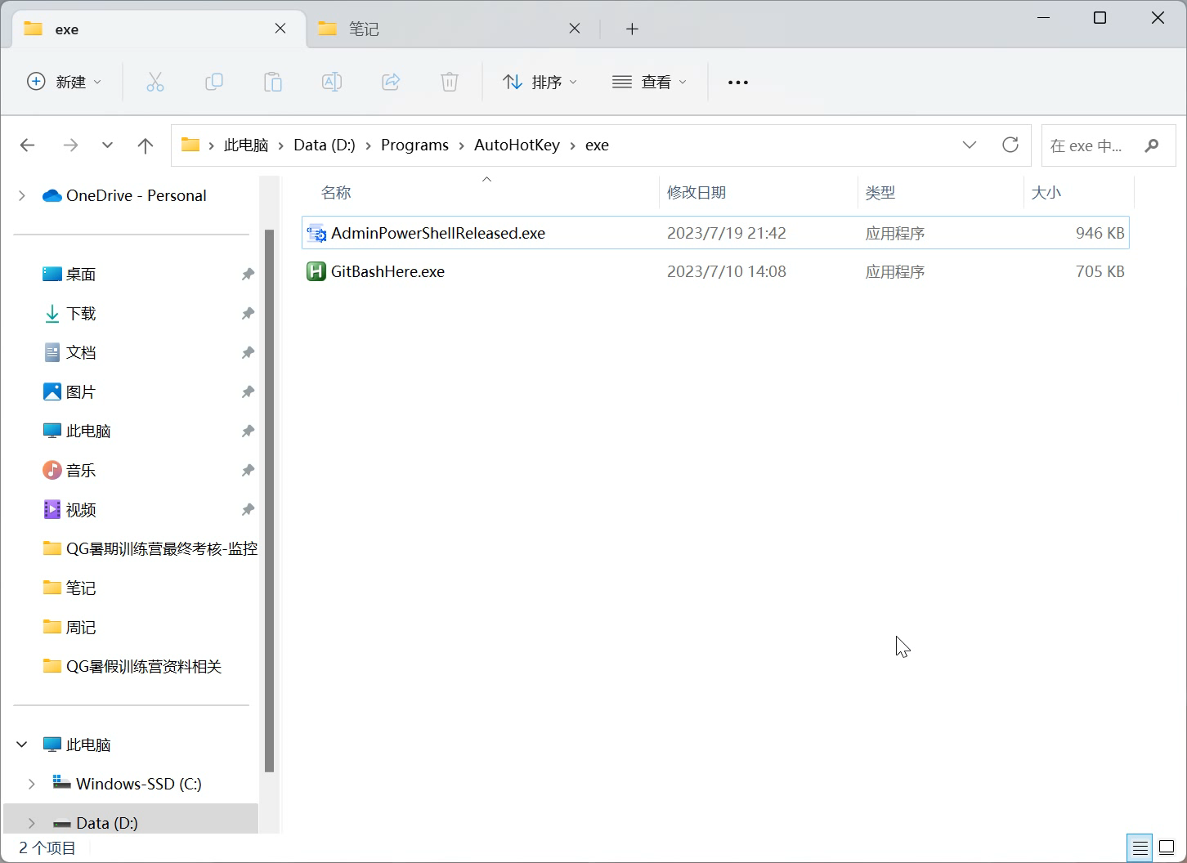
训练营过程中的创新与亮点
3、主动利用碎片时间学习感兴趣的实用知识技术
在整个暑期训练营的过程中，我会在学有余力的条件下主动去学习自己感兴趣的知识和技术，以兴趣为驱动力，助力自己学习。
例如，我在学习Git和内网穿透软件nps时，需要频繁通过较为复杂却重复性较高的鼠标操作，所以我便开始思考是否有办法可以简化这些操作，于是我便利用空余时间学习了脚本语言AutoHotKey，实现了使用键盘快捷键即可在当前文件夹的路径启动git bash和管理员权限的powershell。
学习内容
项目开发情况
进步与收获
创新与亮点
总结致谢

Slide 17
5
总结致谢

Slide 18
总结致谢
在这个充满挑战和成长的暑假结束之后再回首，我想向我在这个暑假里结识的同学和师兄们表达最诚挚的感谢。
学习内容
首先，我要感谢我敬爱的师兄们，是你们在这段时间里不辞幸劳地指导我们，分享你们的经验和知识，是你们定期组织的康乐活动，放松了我们紧张的身心。
项目开发情况
进步与收获
同时，我也要感谢每一位同学，是你们的合作和支持让整个训练营变得更加有意义和充实。在团队合作的过程中，我们学会了倾听和合作，也培养了坚持和拼搏的精神，也收获了友谊。
创新与亮点
总结致谢
最后，我想感谢QG工作室，给予平凡的我以卓越的平台去认识卓越的人。“No Quest,No Gain.” 在未来的道路上，我将不忘这个夏天的收获与教训，继续努力，迈向成功。

Slide 19


感谢垂听
Thanks for listening

